Slide 1
La Sílice - Introducción
Modulo # 1

Slide 2
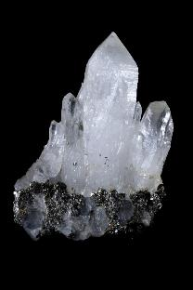
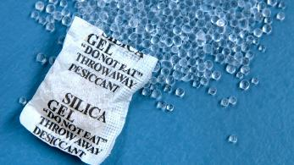
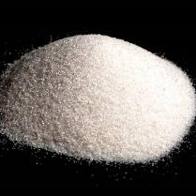
¿Qué es la Sílice?
¿Qué es la Sílice?
Uno de los minerales más comunes en la corteza terrestre.
Sílice es un compuesto químico:
  Dióxido de silicio (SiO_{²}).
Notes:
Crystalline silica is a basic component of soil, sand, granite, and many other minerals. For example, sandstone contains more than 70% silica, whereas granite might contain 15-30%.
ASK: Does anyone know what we mean by "mineral?"
ANSWER: A mineral is a naturally occurring chemical compound, usually of crystalline form and not produced by life processes.
ASK: In which products do we use mineral?
The construction industry is the largest consumer of mineral commodities.
Crushed stone is used for foundations, road base, concrete, and drainage.
Sand and gravel are used in concrete and foundations.
Clays are used to make cement, bricks, and tile.
Iron ore is used to make reinforcing rods, steel beams, nails, and wire.
Gypsum is used to make drywall.
Dimension stone is used for facing, curbing, flooring, stair treads, and other architectural work.
The term “silica” broadly refers to the mineral compound silicon dioxide (SiO₂).

Slide 3
Aviso de exención de responsabilidad
Aviso de exención de responsabilidad
Este material fue producido bajo la subvención de la propuesta número SH-05053-SH8 de la Administración de Seguridad y Salud Ocupacional, del Departamento de Trabajo de los Estados Unidos.
No refleja necesariamente las opiniones o políticas del Departamento de Trabajo de los EE. UU. La mención de nombres comerciales, productos comerciales u oganizaciones NO implica el respaldo del Gobierno de los EE. UU.
Notes:
Crystalline silica is a basic component of soil, sand, granite, and many other minerals. For example, sandstone contains more than 70% silica, whereas granite might contain 15-30%.
ASK: Does anyone know what we mean by "mineral?"
ANSWER: A mineral is a naturally occurring chemical compound, usually of crystalline form and not produced by life processes.
ASK: In which products do we use mineral?
The construction industry is the largest consumer of mineral commodities.
Crushed stone is used for foundations, road base, concrete, and drainage.
Sand and gravel are used in concrete and foundations.
Clays are used to make cement, bricks, and tile.
Iron ore is used to make reinforcing rods, steel beams, nails, and wire.
Gypsum is used to make drywall.
Dimension stone is used for facing, curbing, flooring, stair treads, and other architectural work.
The term “silica” broadly refers to the mineral compound silicon dioxide (SiO₂).

Slide 4
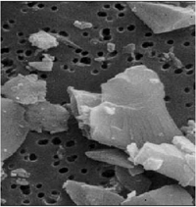
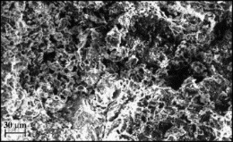
Tipos de sílice
Tipos de sílice
Sílice cristalina
  Estructura de red cristalina Cristales con forma regular (ordenada)
  “Sílice libre”
Sílice amorfa
  Estructura de sólido vidrioso
  Forma irregular
  “Aditivo fluido o antiaglomerante” para pinturas y polvos
Notes:
Although silica can be crystalline or amorphous in form, crystalline silica is more hazardous to employees and is the focus of this training.
Amorphous describes a type that has no regular form. If you were to look at a piece of amorphous silica, it would be hard to find a defined, repeating pattern. Crystalline silica has a three-dimensional repeating pattern with a well-defined arrangement, a regular crystal form like what's shown in the photo on this slide.
There is a type of amorphous silica called "diatomaceous earth" that is produced by tiny organisms that extract silica from water. It is an effective filtering agent, and is used as a filler and as a mild abrasive. You may use it in construction and have to follow appropriate protections, but it is not considered crystalline silica.
Crystalline silica is so abundant that it makes up over 12% of the earth’s crust, making it the second-most common mineral on the planet.
Breathing crystalline silica dust poses an occupational health hazard and can lead to severe health problems and even death.

Slide 5
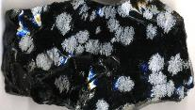
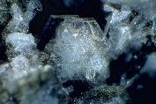
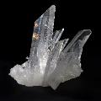
¿Qué es la sílice cristalina?
¿Qué es la sílice cristalina?
Existe tres formas de sílice:
Cristobalita
Tridimita
Cuarzo
El cuarzo es la forma mas común de sílice cristalina.
Las tres formas pueden convertirse en partículas de tamaño respirable cuando los trabajadores astillan, cortan, perforan o muelen objetos que contienen sílice cristalina.
Notes:
There are three forms of crystalline silica that are known to cause occupational disease and even death.
Cristobalite and Tridymite—are less common forms found in volcanic rocks and soil. Because these are very stable at high temperatures, they are also produced in some industrial operations that heat quartz or amorphous silica to extremely high temperatures, such as foundry processes, calcining of diatomaceous earth, brick and ceramics manufacturing. While more rare, these forms are believed to be more toxic.

Slide 6

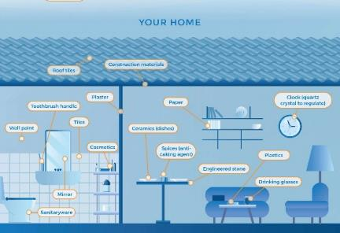
¿Donde podemos encontrar sílice cristalina?
¿Donde podemos encontrar sílice cristalina?
“No es solo polvo”
  Partículas reactivas

Slide 7

¿Dónde se encuentra la sílice en actividades de la construcción? (1)
¿Dónde se encuentra la sílice en actividades de la construcción? (1)
Para determinar la presencia de sílice en su lugar de trabajo usted debe:
  Identificar factores que indiquen el uso probable de sílice.
  Revisar las etiquetas de los productos.
  Revisar las hojas de datos de seguridad (SDS) del material.
Notes:
If the employer suspects that silica is a hazard at the workplace, even though it is not known for sure, he/she is still required by OSHA to communicate this potential hazard to all employees.
Because Silica is so abundant in our natural resources, it's possible that you use Silica and don't even know it!
There is potential for danger ONLY when crystalline silica particles are in the air. There may be materials that contain silica but if the operations on those materials do not generate dust, there is little chance of inhaling the silica. Likewise, there may be silica particles in the air even though you don't see any dust.

Slide 8
¿Dónde se encuentra la sílice en actividades de la construcción?(2)
¿Dónde se encuentra la sílice en actividades de la construcción?(2)
ACTIVIDAD – TORMENTA DE IDEAS
Con base en lo que acaba de aprender acerca de dónde se encuentra la sílice de forma natural, haga una lista de:
  Las actividades de construcción en las que los trabajadores están expuestos a la sílice.
  Los oficios relacionados a la construcción donde los trabajadores están expuestos a sílice.
  Los materiales que pueden contener sílice.
Notes:
Activity: the purpose of this activity is to get the class to apply the information they just learned in a practical way by connecting it to the construction activities/occupation/trades in which workers are exposed to silica or materials that may contain silica.
Preparation: familiarize yourself with the list on the next three slides that follow.
Materials: flip chart or white board, multicolor pens, tape
Record the group's answers where everyone can see.
Give everyone a chance to give an answer. Try to engage the whole class.
If any items are listed that may be incorrect, discuss this with the class and clarify why they don't fit with the correct examples. Review previous information if necessary.
When finished, go on to the next slide.

Slide 9
¿Dónde se encuentra la sílice en actividades de la construcción?(3)
¿Dónde se encuentra la sílice en actividades de la construcción?(3)
Actividades de construcción:
Limpieza abrasiva
Fabricación de pavimento asfáltico.
Hornos altos.
Fabricación de cemento
Cerámica, arcilla y alfarería.
Mezcla de concreto
Túneles de hormigón
Demolición
Industria de fundición: rectificado, moldeado, agitación, sala de núcleo (alto riesgo)
Moldeado a mano, fundición y conformado.
Operaciones de martillado
Reparación o reemplazo de revestimientos de hornos rotativos y hornos de cúpula.
Fábricas de laminación y acabado.
Arenado (Alto Riesgo)
Colocación, tendido y reparación de vías férreas.
Acería
Corte, voladura, astillado, trituración y aserrado de bloques de piedra, ladrillo y hormigón
Operaciones de tunelización
Notes:
Do you work in any of these?
If you can answer YES to any of these, then it is likely that Silica is used at your work and that it is airborne.
ASK: Do any surprise you? Discuss the list with the class.

Slide 10
¿Dónde se encuentra la sílice en actividades de la construcción?((4)
¿Dónde se encuentra la sílice en actividades de la construcción?((4)
Ocupaciones :
Albañil / constructor
Obrero de construcción
Operador de grúa y torre.
Operador de máquinas aplanadoras y trituradoras.
Operador de máquinas de esmerilado, desgaste y pulido.
Mecánico de maquinaria pesada
Ingeniero de operaciones
Pintor de chorro de arena (alto riesgo).
Perforador de rocas (alto riesgo)
Techador (alto riesgo)
Chorro de arena (alto riesgo)
Trabajador siderúrgico
Soldador / cortador
Operador de equipo para movilizar diverso materiales
Notes:
Are you one of these?
If you can answer YES to any of these, then it is likely that Silica is used at your work and that it is airborne.
ASK: Do any surprise you? Discuss the list with the class.

Slide 11
¿Dónde se encuentra la sílice en actividades de la construcción?(5)
¿Dónde se encuentra la sílice en actividades de la construcción?(5)
Materiales:
Abrasivos
Carbón en polvo
Hormigón
Suciedad
Materiales para filtración
Grafito, natural
Mica
Productos minerales
Pinturas
Pavimento
Perlita
Materiales vegetales
Rellenos de plástico
Compuestos de pulido
Cemento Portland
Arena
Silicatos
Escoria
Esteatita (piedra o roca de jabón)
Suelo
Notes:
Are any of these materials involved in your activity?
If you can answer YES to any of these, then it is likely that Silica is used at your work and that it is airborne.
ASK: Do any surprise you? Discuss the list with the class.

Slide 12
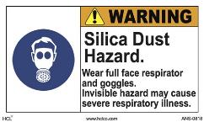
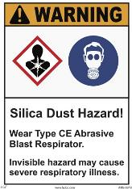
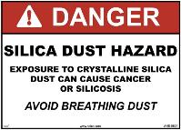
¿Cómo saber si un material contiene sílice?(1)
¿Cómo saber si un material contiene sílice?(1)
Etiquetas:
  Un producto que contiene sílice debe tener una etiqueta que lo diga.
  Las máquinas utilizadas en las operaciones también pueden estar etiquetadas con señales de advertencia que indiquen que se está utilizando sílice..
  Responsabilidad del fabricante: pegar una etiqueta a todos los productos que contengan más de 0.1% de sílice indicando que pueden ser peligrosos cuando se usan.
  Responsabilidad del empleador: asegurarse de que la etiqueta no se haya eliminado, removido o deteriorado.
Notes:
Check the product label for immediate information.

Slide 13
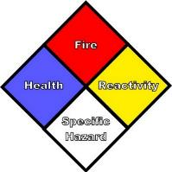
¿Cómo saber si un material contiene sílice?(2)
¿Cómo saber si un material contiene sílice?(2)
Hojas de datos de seguridad (SDS) del material.
  Si un material o producto contiene sílice cristalina en cantidades superiores al 0.1%, debe haber una hoja de datos de seguridad para el mismo.
  Responsabilidad del fabricante: debe obtener o desarrollar una hoja de datos de seguridad para cada producto químico peligroso que produce o importa.
  Responsabilidad del empleador: garantizar el acceso a las hojas de datos de seguridad para todos los materiales peligrosos en el lugar de trabajo.
Notes:
These sheets contain data for all materials or products containing hazardous substances that are used at a business in quantities greater than what a consumer would use.
Read the product Safety Data Sheet (SDS) which is required by law under Hazard Communication standards. Discuss where this might be found at job sites. A worker may need to ask their employer where their company keeps this information. Also SDS can often be found online through the manufacturer's website. Note: naturally occurring materials will not have an SDS.

Slide 14
Recursos útiles
Recursos útiles
CPWR (The Center for Construction Research and Training) - Work Safely with Silica: Silica safety
CPWR's Exposure Control Database: Exposure Control
OSHA Silica eTools: Silica eTools
Notes:
Provide resources that workers can rely upon for help.
CPWR — The Center for Construction Research and Training is an international leader in applied research and training for the construction industry, and serves as the National Construction Center for the National Institute for Occupational Safety and Health (NIOSH).
CPWR conducts research to identify the causes of and solutions for safety and health risks on construction jobs that can lead to injuries, illnesses and fatalities, publicizes the results, encourages the use of solutions, and trains instructors in general and specialized safety and health topics.
Work Safely with Silica is a one-stop source of information to help contractors, workers, and other stakeholders prevent silica-related illnesses. This site includes the tools and information needed to identify silica hazards, understand the health risk, and find equipment and methods to control the dust. Users will also find information on regulatory and voluntary efforts to minimize silica exposures as well as a central place to share successes and challenges.
CPWR's Exposure Control Database is an interactive tool for the construction industry that helps you predict exposure to workplace hazards.
eTools are "stand-alone," illustrated, Web-based training tools on occupational safety and health topics. As indicated in the disclaimer, eTools do not create new OSHA requirements.

Slide 15

Preguntas de revisión y avaluacion
Preguntas de revisión y avaluacion
Nombre tres aspectos importantes que aprendió en esta sección..

